Slide 1


Slide 2
استاد مربوطه : سرکار خانم سیده رقیه قریشی
درس :فارسی

Slide 3


بسمه تعالی
خدمت دختر های عزیزم و دانشجویان پرتلاش، سلام عرض می کنم.جلسه ی چهلم، درس چهارم از کتاب فارسی سوم ابتدایی با عنوان (آواز گنجشک)را در مورخه 99/2/18 روز پنجشنبه با صلواتی بر حضرت ختمی مرتبت محمد مصطفی (ص) و آل او شروع می کنم.

Slide 4

درس چهارم : آواز گنجشک صفحات 39-38-37-36

Slide 5
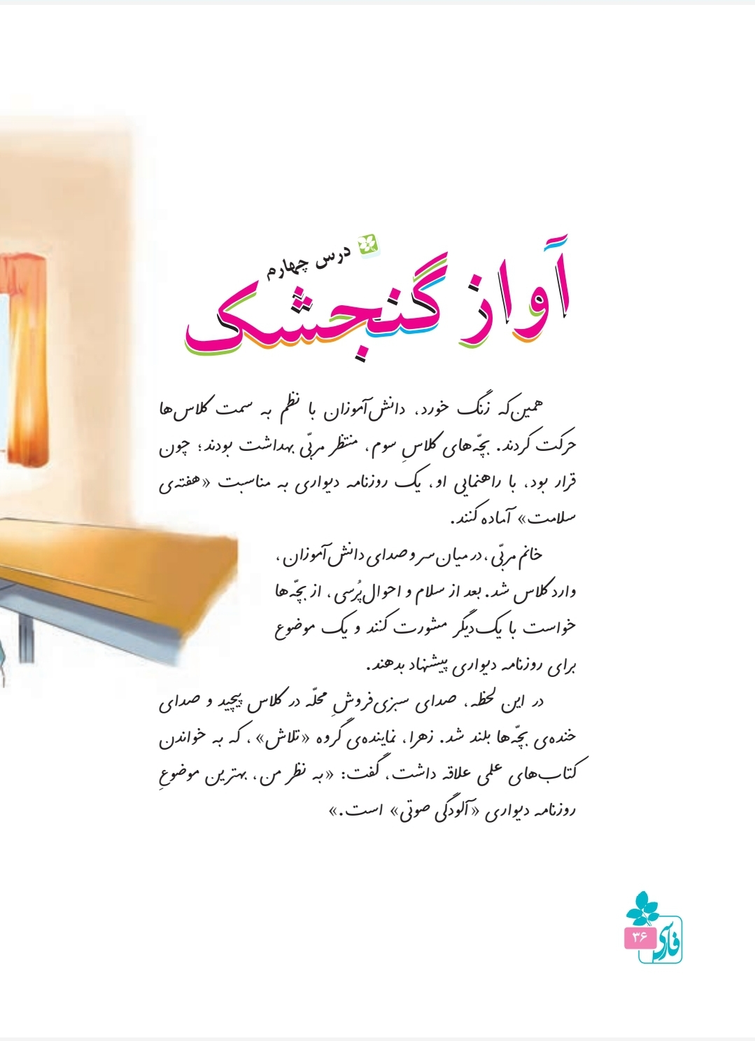

Slide 6
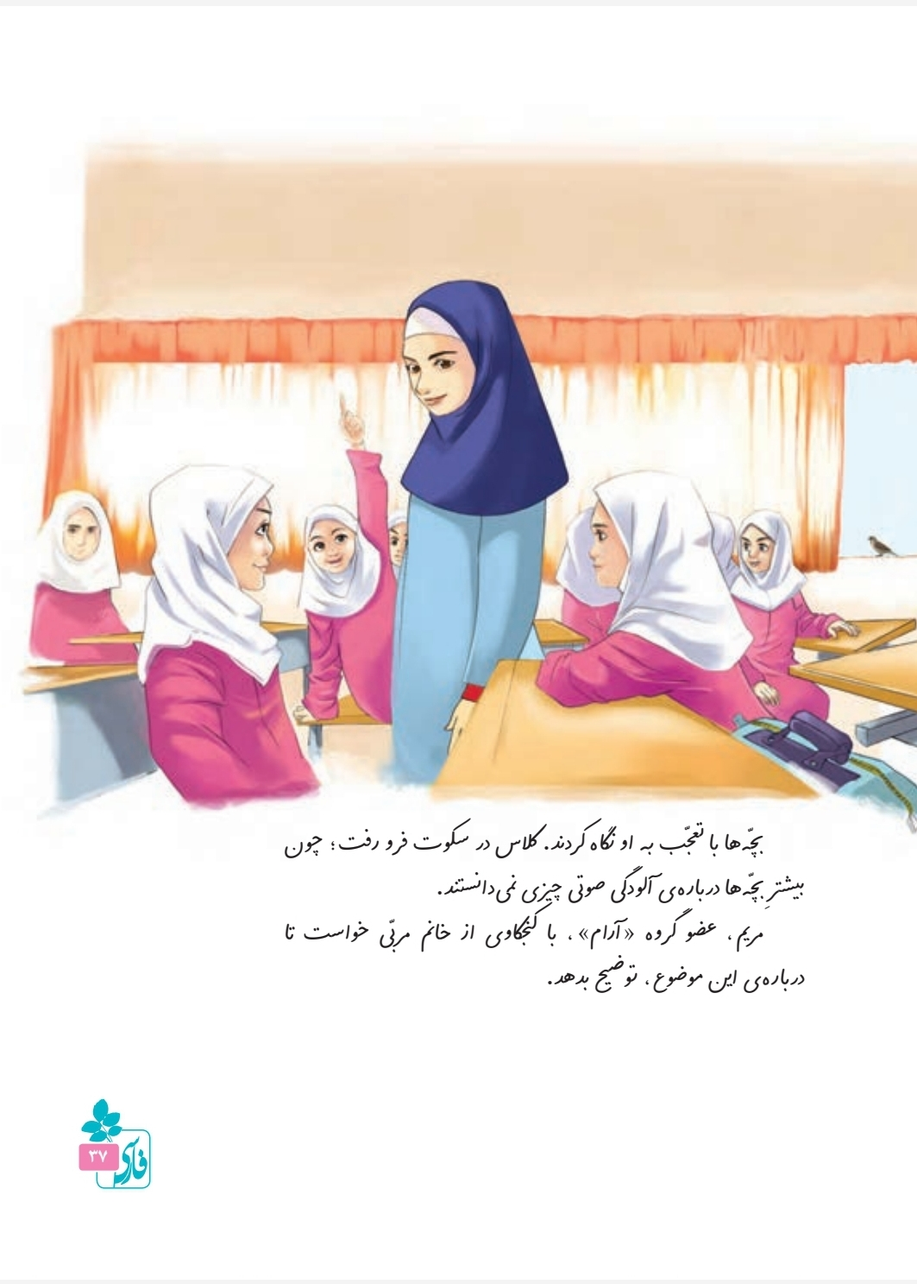

Slide 7
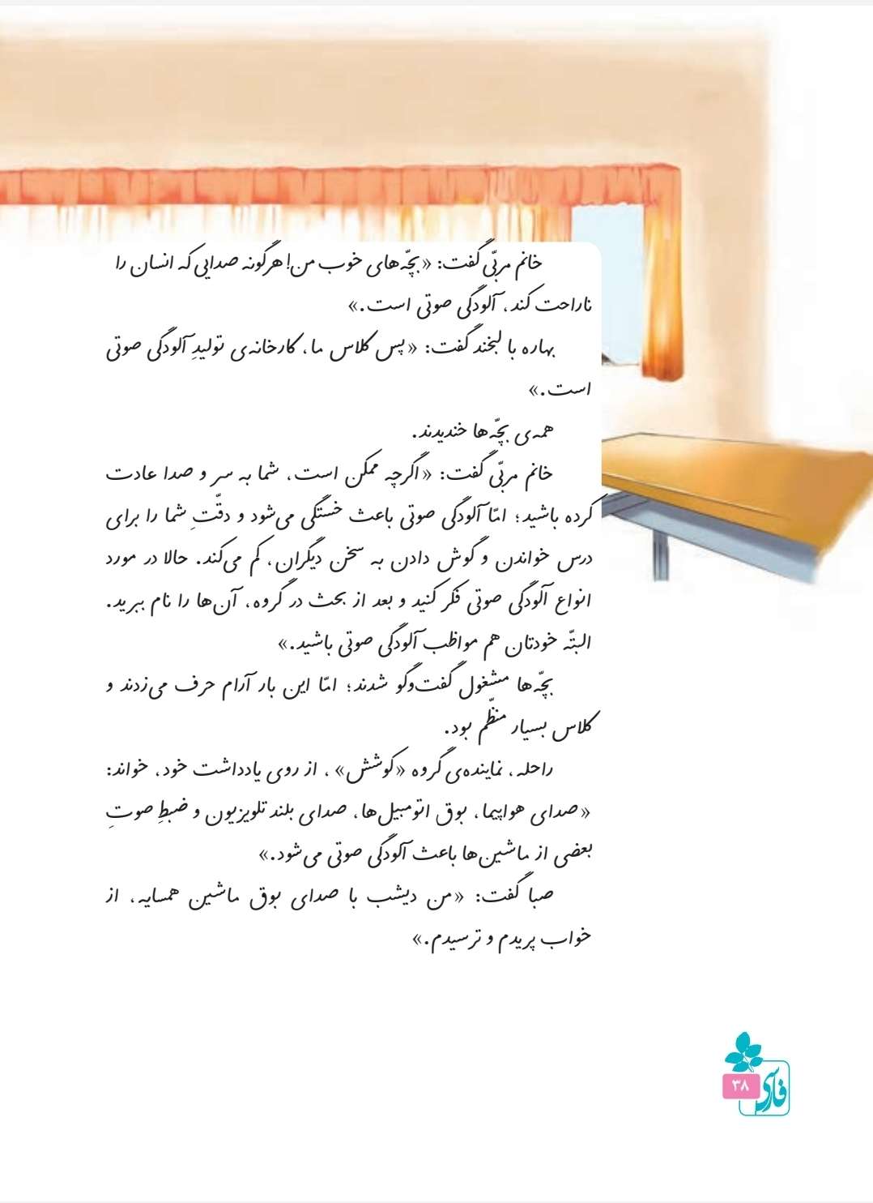

Slide 8
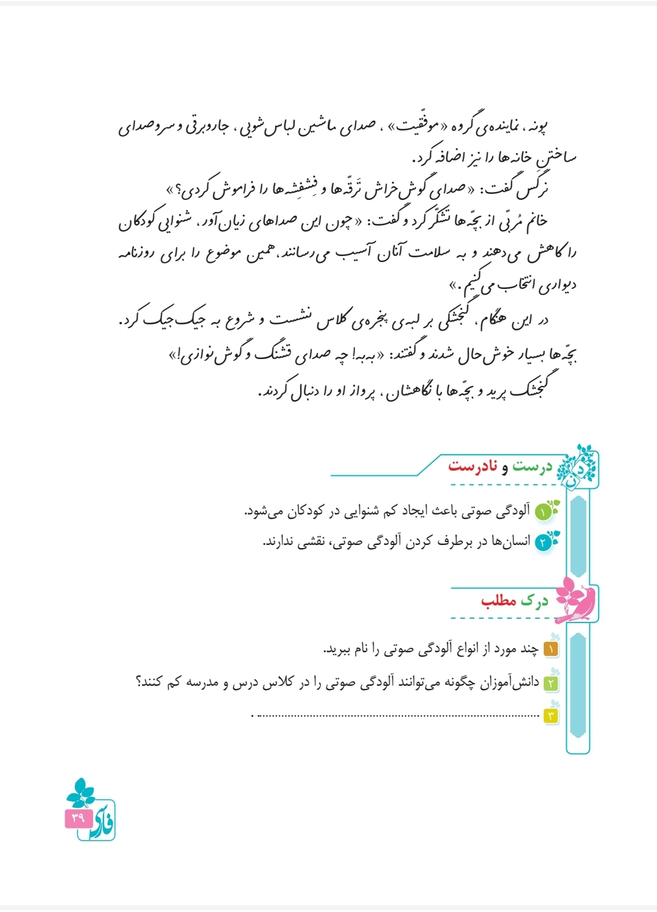

Slide 9

اهداف درس:
طبقه بندی و گسترش واژگان دانش آموزان
آشنایی با کاربرد نشانه های نگارشی در متن
افزایش قدرت درک متن دانش آموزان
آشنایی دانش آموزان با مفهوم «آلودگی صوتی»
شناختن منابع تولید کننده ی آلودگی صوتی
ایجاد نگرش مثبت نسبت به موضوع کاهش آلودگی صوتی

Slide 10

روش تدریس پیشنهادی : دریافت مفهوم، بارش فکری، بحث گروهی

Slide 11
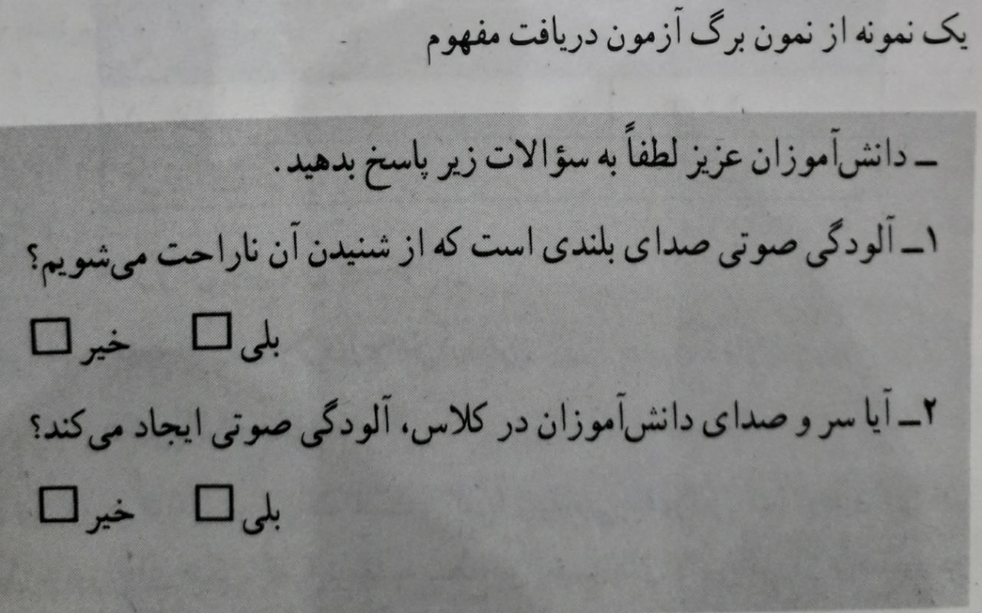

Slide 12
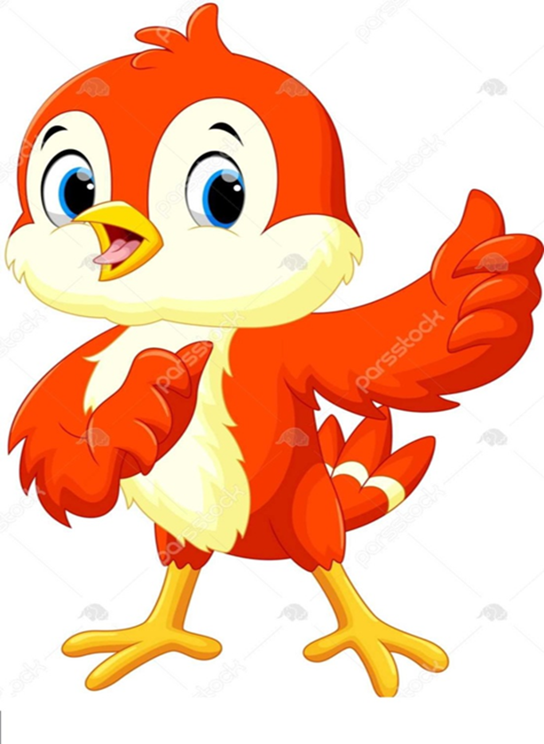
توصیه هایی برای خوانش متن

Slide 13

تمرینات صفحه ی 41-40-39

Slide 15
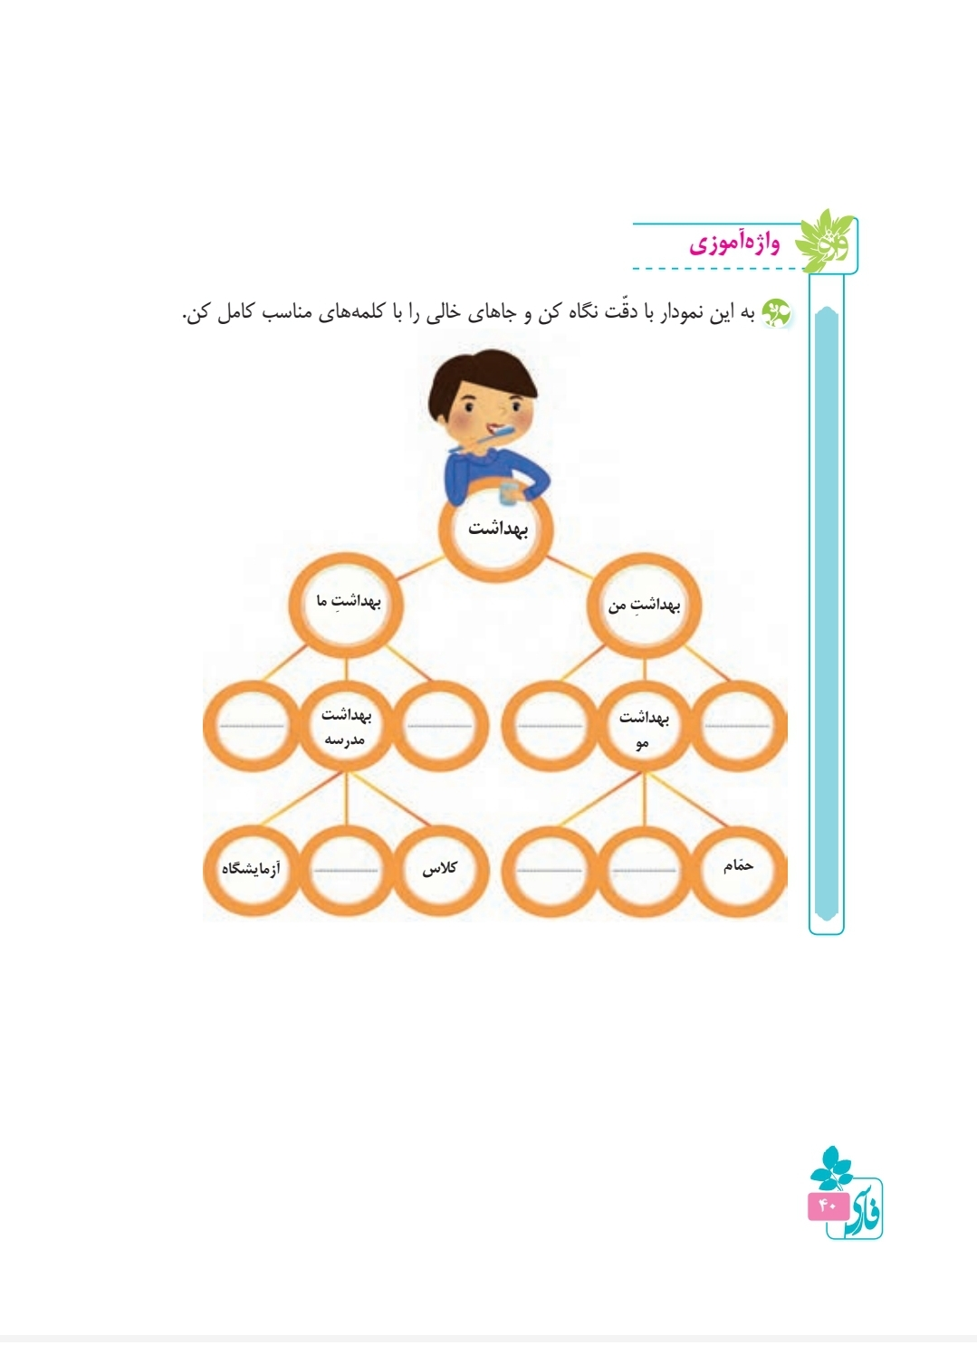

Slide 16
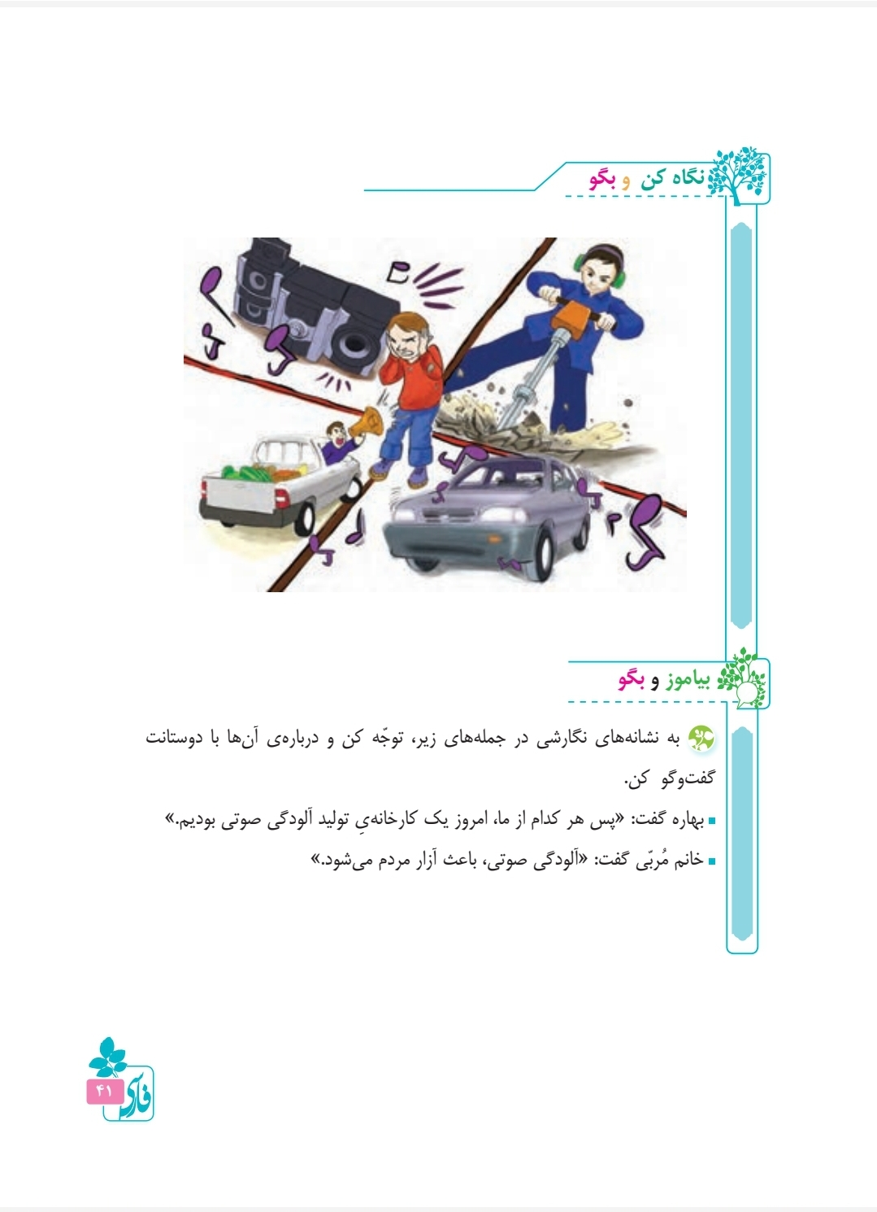

Slide 17

بخوان و بیندیش :(مورچه ریزه) صفحات 43- 42

Slide 18
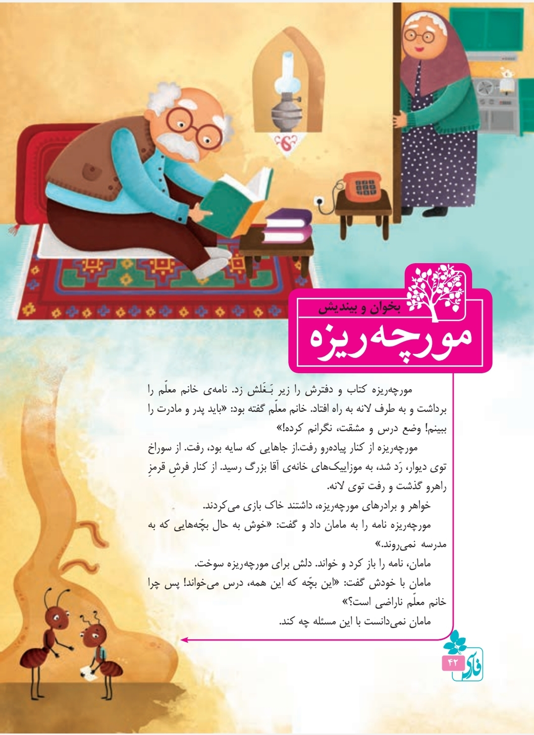

Slide 19
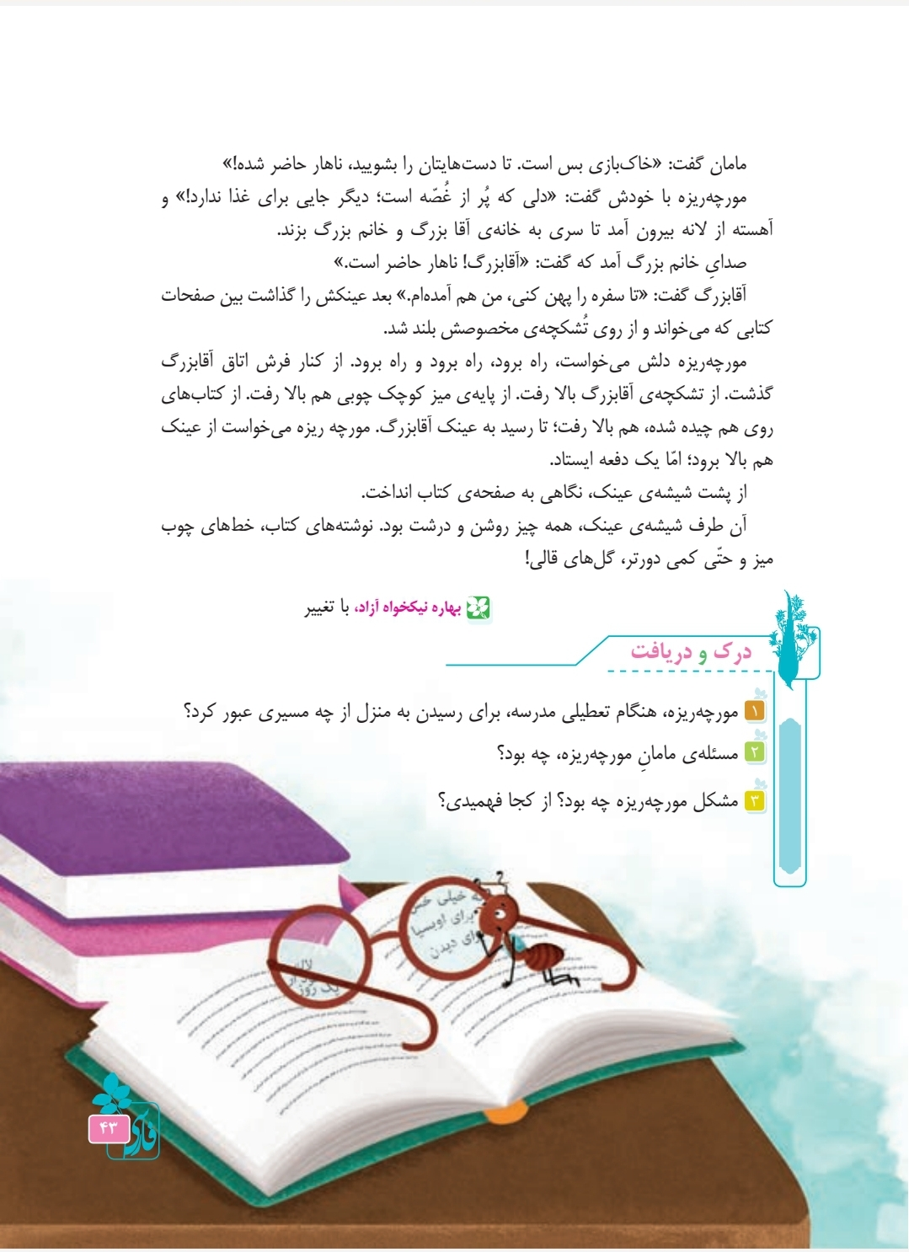

Slide 20

ضرب المثل ؛ مثل صفحه ی 44

Slide 21
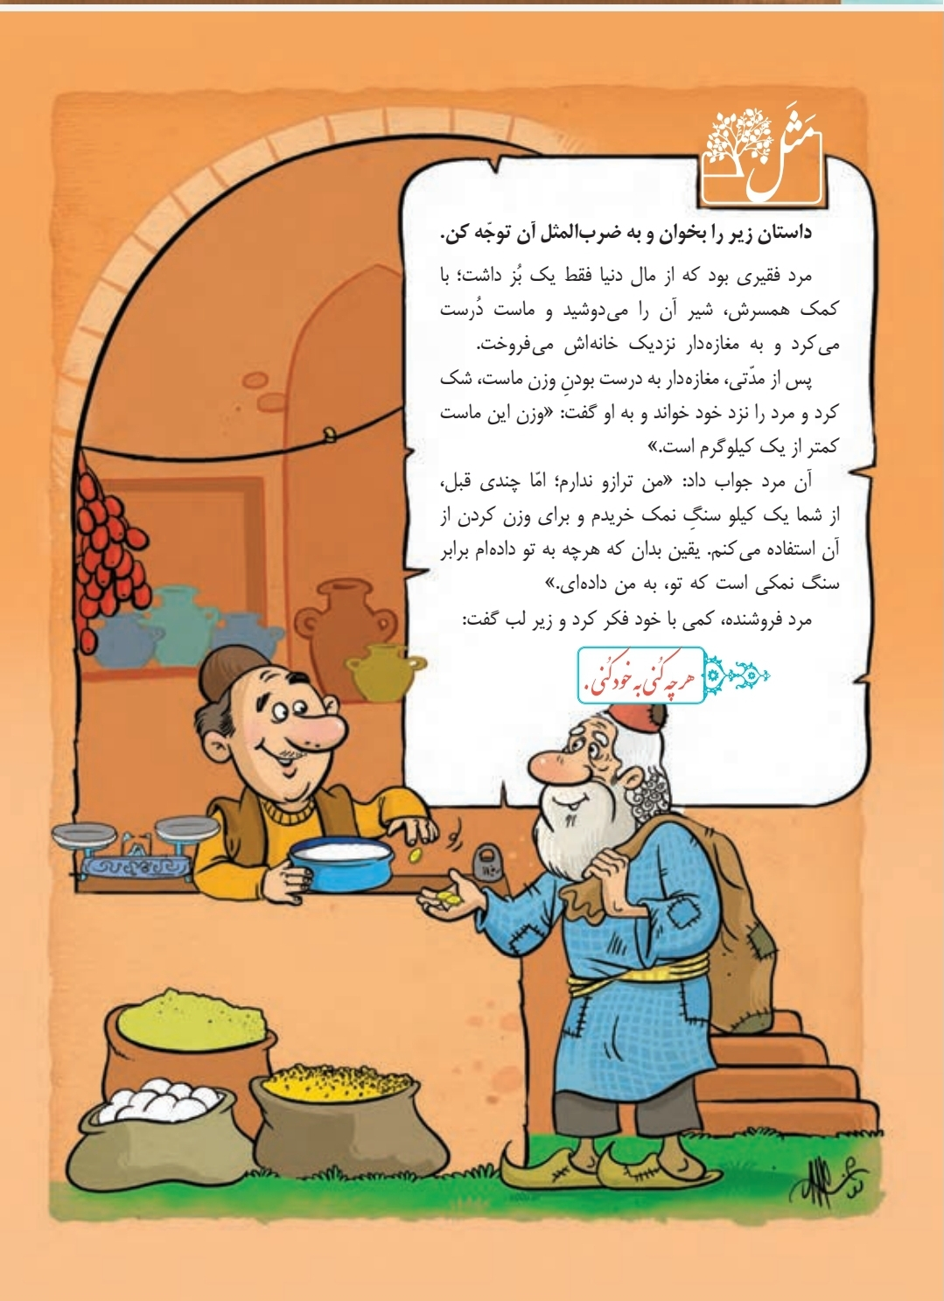

Slide 22

بسمه تعالی
خدمت دانشجویان عزیز سلام عرض می کنم.جلسه چهل و یکم از درس فارسی سوم ابتدایی از فصل سوم (اخلاق فردی- اجتماعی) درس پنجم با عنوان :(بلدرچین و برزگر) را در مورخه 99/2/19 روز آدینه با صلواتی بر محمد وآلش شروع می کنم.

Slide 23


Slide 24

درس پنجم: بلدرچین و برزگر صفحات ؛47-46

Slide 25

اهداف درس: بلدرچین و برزگر
آشنایی دانش آموزان با مفهوم خوداتکایی
تقویت مهارت جمله سازی و کاربرد کلمات هم نویسه در جمله
تقویت توانایی شناخت و کاربرد زمان حال فعل ها
تقویت مهارت بندنویسی در دانش آموزان
توسعه ی کاربست نمایش خلاق در آموزش دانش آموزان

Slide 26


Slide 28

روش پیشنهادی برای تدریس درس بلدرچین و برزگر؛
تفکر استقرایی
ایفای نقش
نمایشی

Slide 29

مراحل تفکر استقرایی :
1- مرحله ی اول: تکوین مفهوم

Slide 30
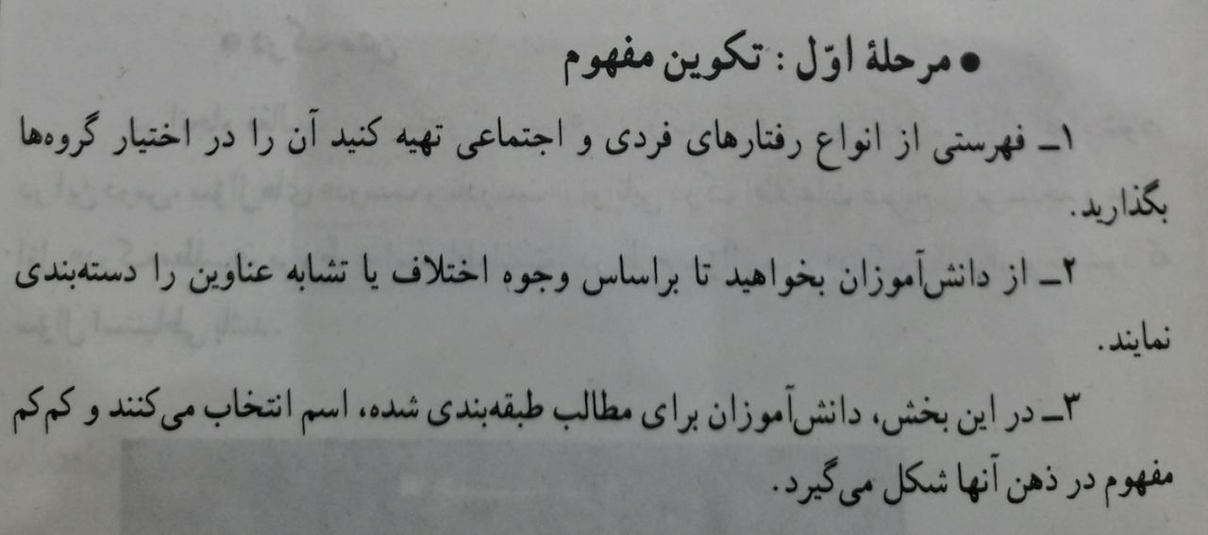

Slide 31
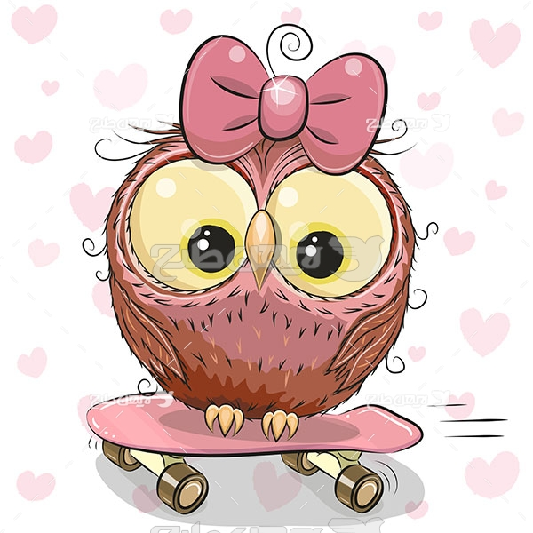
2- مرحله ی دوم: تفسیر مطالب

Slide 32
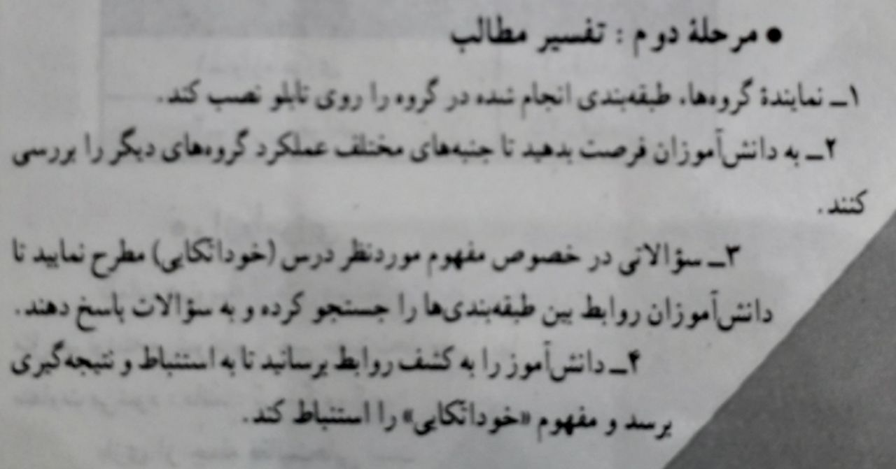

Slide 33

3- مرحله ی سوم: کاربرد

Slide 34
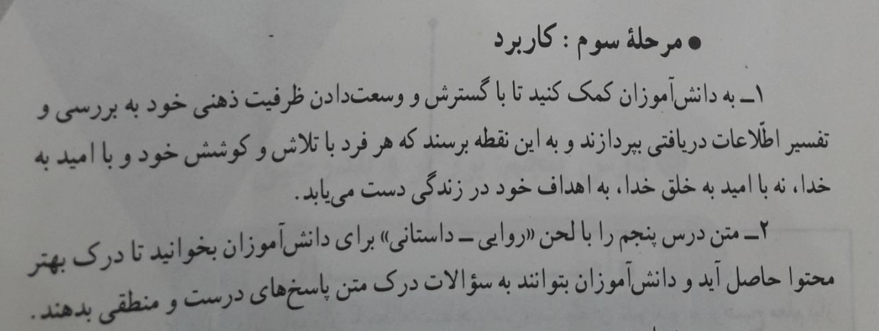

Slide 35

تمرینات صفحات 49-48-47

Slide 36
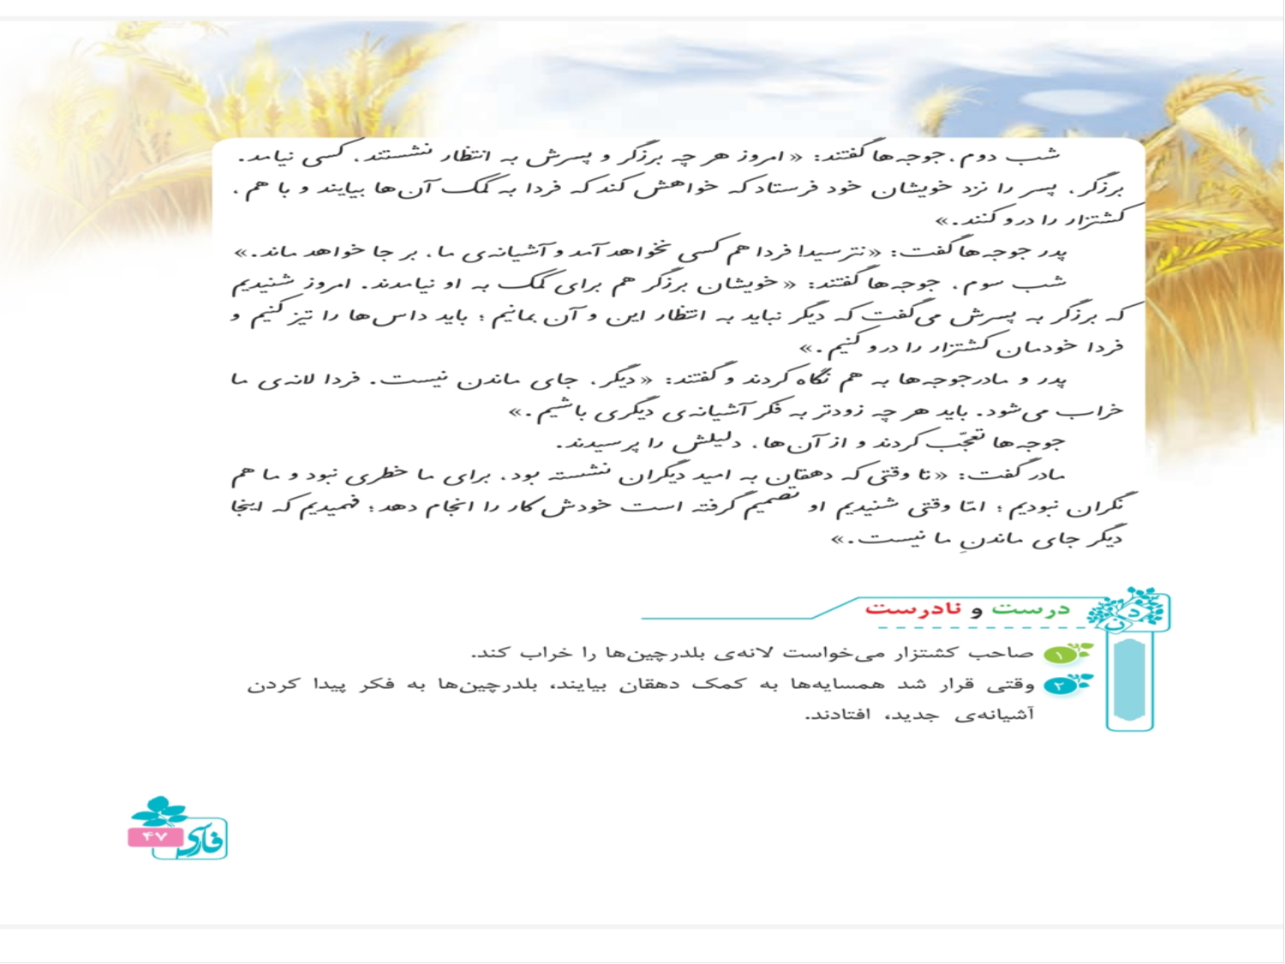

Slide 37
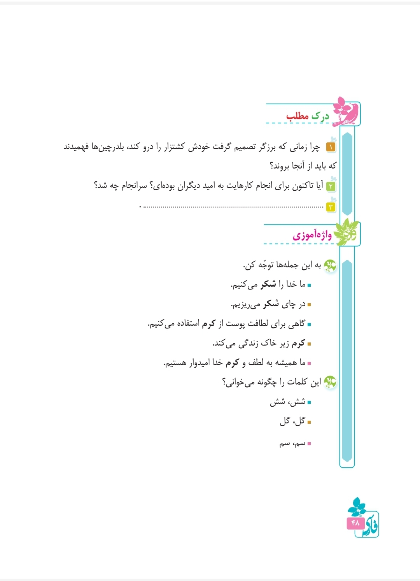

Slide 38
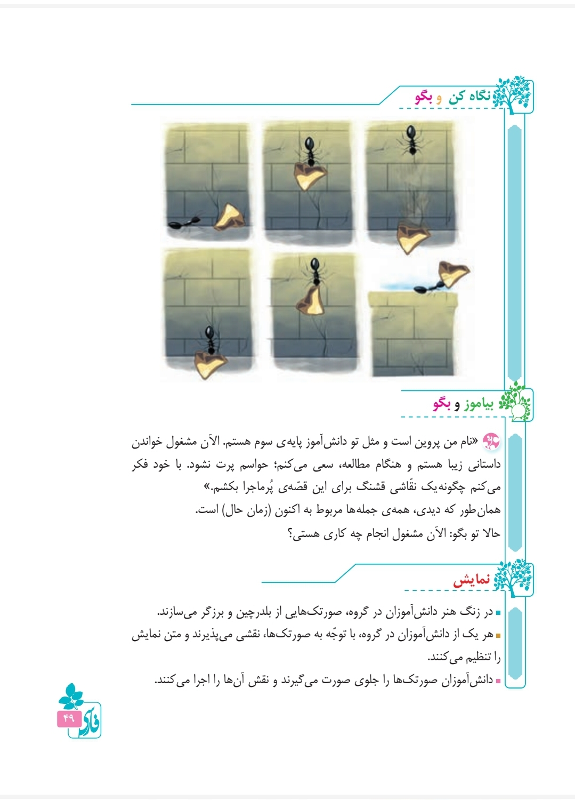

Slide 39

سپاس از همراهیتان

